Slide 1

DHCP

Slide 2
DHCP
DHCP工作原理
DHCP欺骗及防范

Slide 3
DHCP概述
一个协议软件在使用之前先作正确协议配置，具体配置内容取决于协议。
连接到因特网的计算机的协议软件需要配置的项目包括：
IP 地址
于网掩码
默认路由器的IP 地址
域名服务器的IP 地址
Dynamic Host Configuration Protocol可以高效地分配IP地址
局域网的网络协议
使用UDP来实现

Slide 4
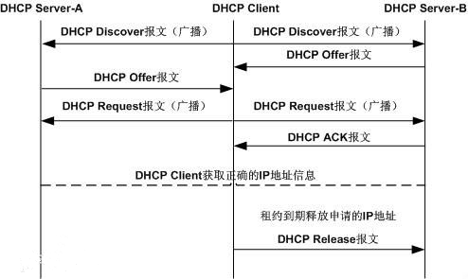
DHCP工作过程

Slide 5
发现阶段
DHCP Discover
UDP Broadcast
MAC: Known
IP: Unknown
DHCP server
IP1
IP2
IP3
DHCP Client开始并不知道DHCP Server的ip地址,因此以广播的方式发出DHCP Discover报文

Slide 6
响应阶段
DHCP Offer
UDP Unicast
IP Address
Gateway
IP of servers
And more …
MAC: Known
IP: Unknown
DHCP server
IP1
IP2
IP3
DHCP Server在IP地址池中查找合法的IP地址通过DHCP Offer报文提供给DHCP Client

Slide 7
选择阶段
Broadcast DHCP Request
MAC: Known
IP: Unknown
DHCP server
IP1
IP2
IP3
DHCP Client选择一个DHCP Offer报文（一般选择最先收到的DHCP Offer报文），向网络发送一个DHCP Request广播数据包

Slide 8
租约确认阶段
Broadcast DHCP Ack
MAC: Known
IP: Unknown
DHCP server
IP1
IP2
IP3
DHCP Server接收到DHCP Request消息后，以DHCP ACK消息向DHCP Client广播成功的确认；出错则广播否定确认消息DHCP NAK
Notes:
虽然服务器确认了客户机的租约请求，但是客户机还没有收到服务器的DHCPACK消息，所以服务器仍然使用自己的IP地址作为源地址，使用UDP67端口作为源端口，使用255.255.255.255作为目标地址，使用UDP68端口作为目的端口来广播DHCPACK信息。当客户机收到DHCPACK消息时，它就配置了IP地址，完成了TCP/IP的初始化。
如果DHCPREQUEST不成功，例如客户机试图租约先前的IP地址，但该IP地址不再可用，或者因为客户机移到其他子网，该IP无效时，DHCP服务器将广播否定确认消息DHCPNAK。当客户机接收到不成功的确认时，它将重新开始DHCP租约过程。

Slide 9
租期续约
DHCP Request
DHCP server
在租期中，DHCP Client直接向为其提供IP地址的DHCP Server发送DHCP Request消息，收到回应的DHCP ACK消息后， DHCP Client根据所提供的新的租期以及其它更新的TCP/IP参数更新自己的配置，IP租用更新完成

Slide 10
租期释放
DHCP Release
DHCP server
当DHCP Client不再需要使用分配IP地址时，就会主动向DHCP Server发送Release报文，告知不再需要分配IP地址， DHCP Server会释放被绑定的租约

Slide 11
DHCP报文结构
OP
HTYPE
HLEN
跳数(Hops)
事务ID(XID)
秒数(Seconds)
标志(flags)
客户机IP地址(ciaddr)
你的IP地址(yiaddr)
服务器IP地址(siaddr)
中继代理IP地址(giaddr)
客户机硬件地址(chaddr)
服务器的主机名(sname)
启动文件名(file)
选项(option)
Notes:
op，报文类型，1表示请求报文，2表示回应报文。
htype，硬件地址类型，1表示10Mb/s的以太网的硬件地址。
hlen，硬件地址长度，以太网中该值为6。
hops，跳数。客户端设置为0，也能被一个代理服务器设置。
xid，事务ID，由客户端选择的一个随机数，被服务器和客户端用来在它们之间交流请求和响应，客户端用它对请求和应答进行匹配。该ID由客户端设置并由服务器返回，为32位整数。
secs，由客户端填充，表示从客户端开始获得IP地址或IP地址续借后所使用了的秒数。
flags，标志字段。这个16比特的字段，目前只有最左边的一个比特有用，该位为0，表示单播，为1表示广播。
ciaddr，客户端的IP地址。只有客户端是Bound、Renew、Rebinding状态，并且能响应ARP请求时，才能被填充。
yiaddr，"你自己的"或客户端的IP地址。
siaddr，表明DHCP协议流程的下一个阶段要使用的服务器的IP地址。
giaddr，DHCP中继器的IP地址。//注意：不是地址池中定义的网关
chaddr，客户端硬件地址。客户端必须设置它的"chaddr"字段。UDP数据包中的以太网帧首部也有该字段，但通常通过查看UDP数据包来确定以太网帧首部中的该字段获取该值比较困难或者说不可能，而在UDP协议承载的DHCP报文中设置该字段，用户进程就可以很容易地获取该值。
sname，可选的服务器主机名，该字段是空结尾的字符串，由服务器填写。
file，启动文件名，是一个空结尾的字符串。DHCP Discover报文中是"generic"名字或空字符，DHCP Offer报文中提供有效的目录路径全名。
options，可选参数域，格式为"代码+长度+数据"。

Slide 12
DHCP报文类型
DHCP Discover
DHCP Offer
DHCP Request
DHCP ACK
DHCP NAK
DHCP Release
DHCP Decline
DHCP Inform
Notes:
DHCP Decline：DHCP客户端收到DHCP服务器回应的ACK报文后，通过地址冲突检测发现服务器分配的地址冲突或者由于其他原因导致不能使用，则发送Decline报文，通知服务器所分配的IP地址不可用。
DHCP Inform：DHCP客户端如果需要从DHCP服务器端获取更为详细的配置信息，则发送Inform报文向服务器进行请求，服务器收到该报文后，将根据租约进行查找，找到相应的配置信息后，发送ACK报文回应DHCP客户端。

Slide 13
DHCP
DHCP工作原理
DHCP欺骗及防范

Slide 14
DHCP欺骗原理
客户端以广播的方式来寻找服务器，并且只接收第一个到达的服务器提供的网络配置参数。
非授权的DHCP服务器先应答，客户端最后获得的网络参数即是非授权的，客户端即被欺骗。
在实际应用DHCP的网络中，基本上都会采用DHCP中继，因此本网络的非授权DHCP服务器一般都会先于其余网络的授权DHCP服务器的应答（由于网络传输的延迟），在这样的应用中，DHCP欺骗更容易完成。

Slide 15
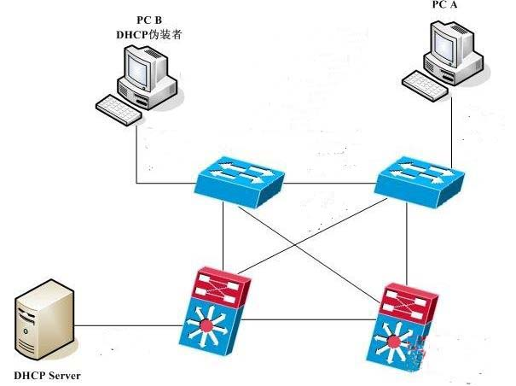
DHCP欺骗攻击
DHCP请求
DHCP请求
DHCP
请求
DHCP
请求
DHCP
请求

Slide 16
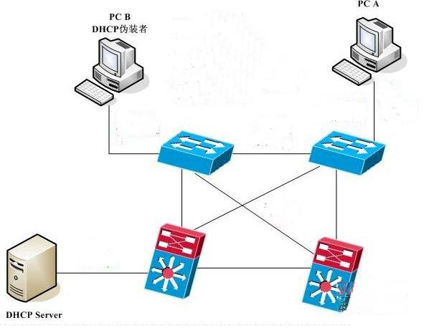
DHCP欺骗攻击
DHCP欺骗回应
DHCP回应
DHCP欺骗回应
DHCP欺骗回应
DHCP回应
DHCP回应

Slide 17
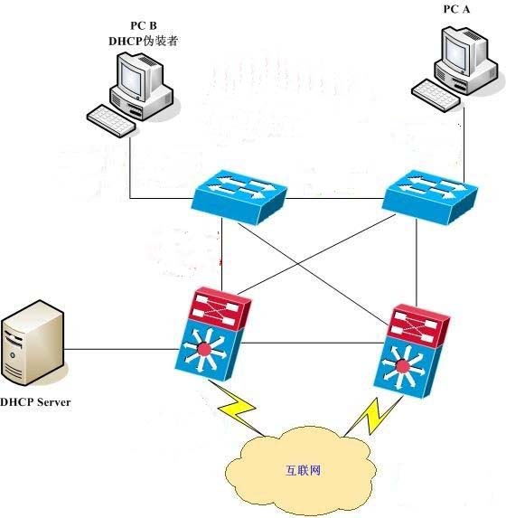
DHCP欺骗攻击
A to互联网的信息
被窃听过的A to互联网信息
A to互联网信息
A to互联网的信息
被窃听过的A to互联网信息
被窃听过的A to互联网信息

Slide 18
DHCP欺骗防范
在交换机上启用DHCP Snooping功能
DHCP Snooping技术通过建立和维护DHCP Snooping绑定表过滤不可信任的DHCP信息
在交换机的全局配置模式中启用DHCP Snooping
switch (config)# ip dncp snooping
在交换机的全局配置模式中开启需要启用DHCP Snooping的VLAN
switch (config)# ip dhcp snooping vlan vlan号
在端口配置子模式中将授权DHCP服务器所连的端口设为信任端口（缺省都是非信任的端口）
switch (config-if)# ip dhcp snooping trust

Slide 19


谢 谢！

